Slide 1
Организация и руководство учебно-исследовательскими проектами учащихся по предмету «Биология»
Автор : Кондратюк Елена Анатольевна,
учитель биологии МБОУ «Гвардейская школа-гимназия №3»
2022 год

Slide 2
Преимущества проектной деятельности:
- легко вписывается в учебный процесс в условиях классно урочной системы и позволяет достигать цели образования по любому учебному предмету;
- метод проектирования обеспечивает не только успешное усвоение учебного материала, но и интеллектуальное и нравственное развитие детей, их самостоятельность, доброжелательность по отношению к учителю и друг к другу;
- сплачивает детей, развивает коммуникабельность, желание помочь другим, умение работать в команде и ответственность за совместную работу;
- реализует идею профессиональной ориентации на всех уровнях обучения;

Slide 3
Через проектную исследовательскую деятельность у детей формируются следующие умения:
1.Рефлексивные умения
2.Поисковые (исследовательские) умения
3. Навыки оценочной самостоятельности
4.Умения и навыки работы в сотрудничестве
5.Коммуникативные умения
6.Презентационные умения и навыки

Slide 4
Этапы формирования навыков исследовательской деятельности.
- Мини-проекты - могут укладываться в урок или часть урока.
- Краткосрочные проекты - требуют 4-6 уроков для координации деятельности участников проектных групп.
- Недельные проекты - выполняются в группах в ходе проектной недели, их реализация занимает примерно 30-40 часов и целиком проходит с участием руководителя проекта.
- Долгосрочные (годичные) проекты- выполняются и в группах и индивидуально.

Slide 5
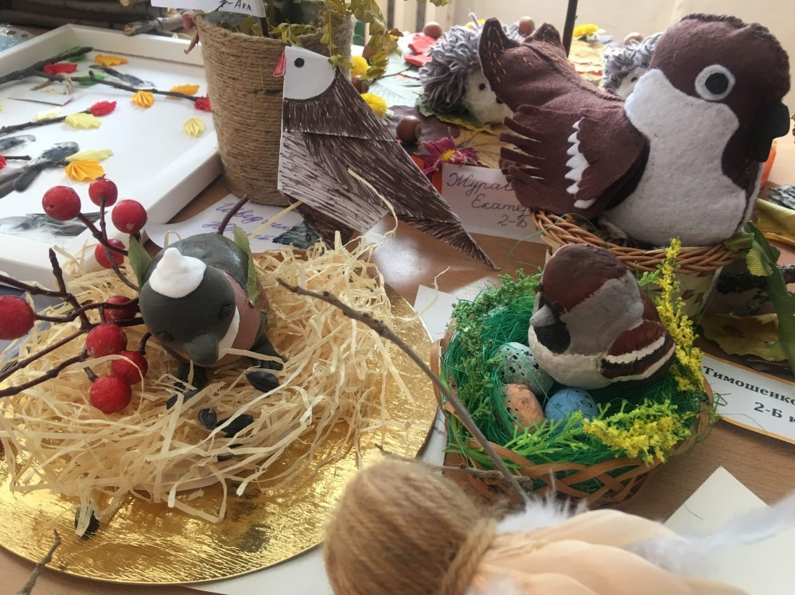
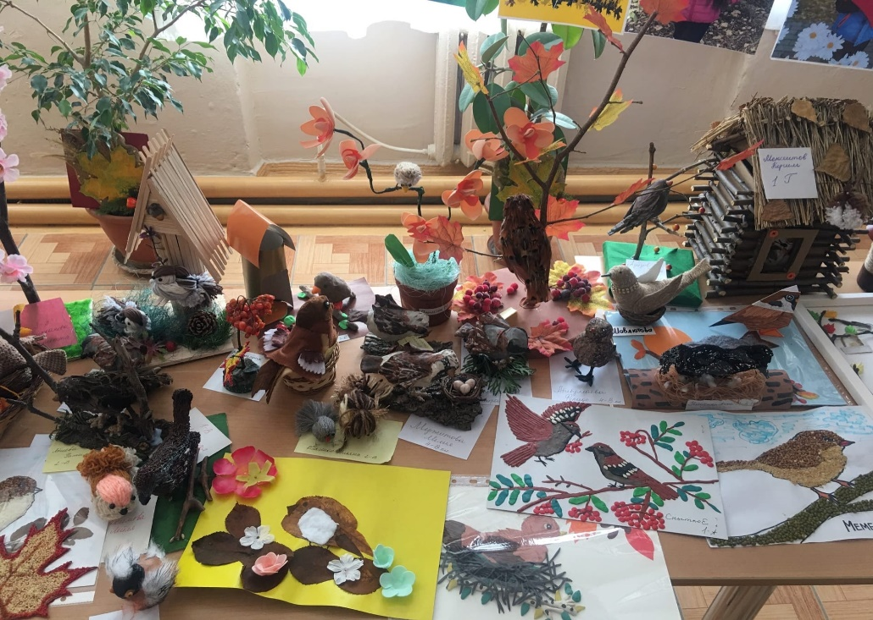

Slide 6
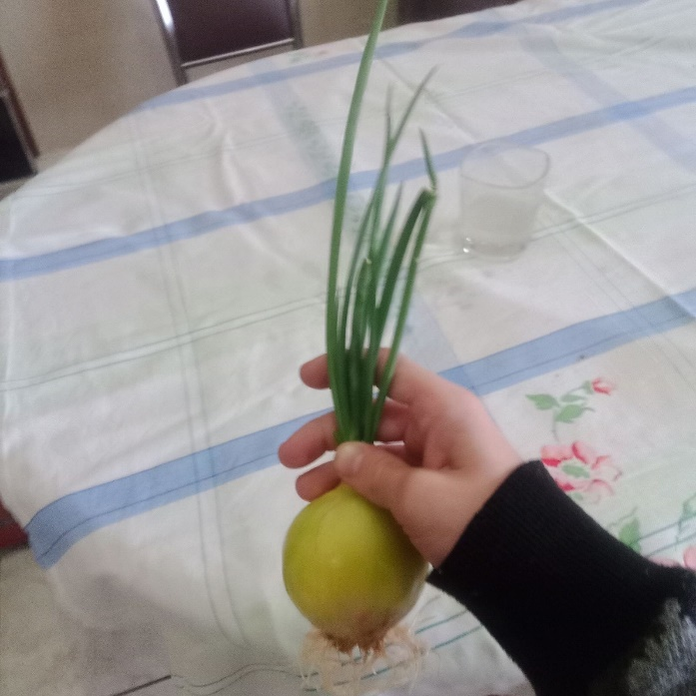
Подготовка к поисково – исследовательской деятельности

Slide 7
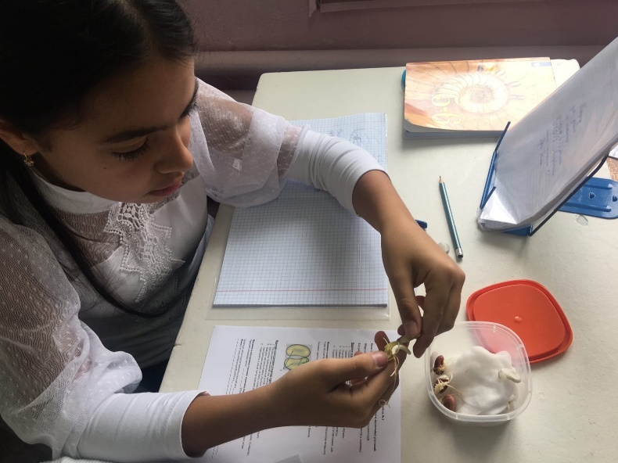

Slide 8
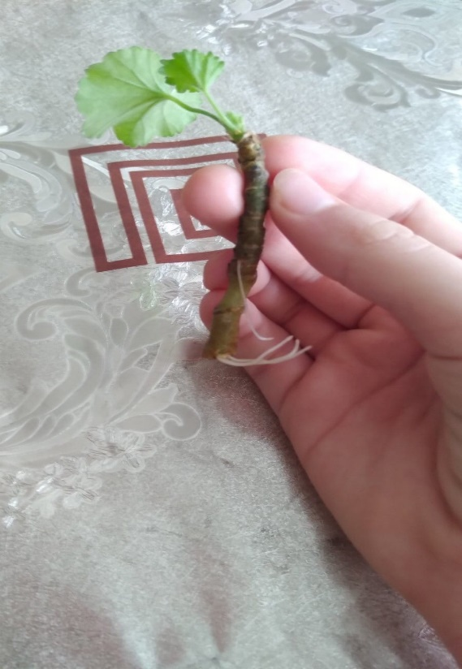
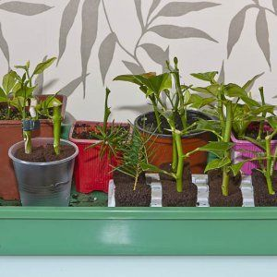
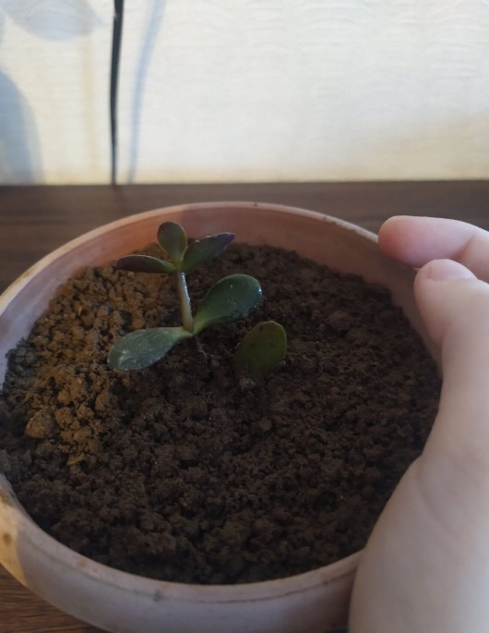
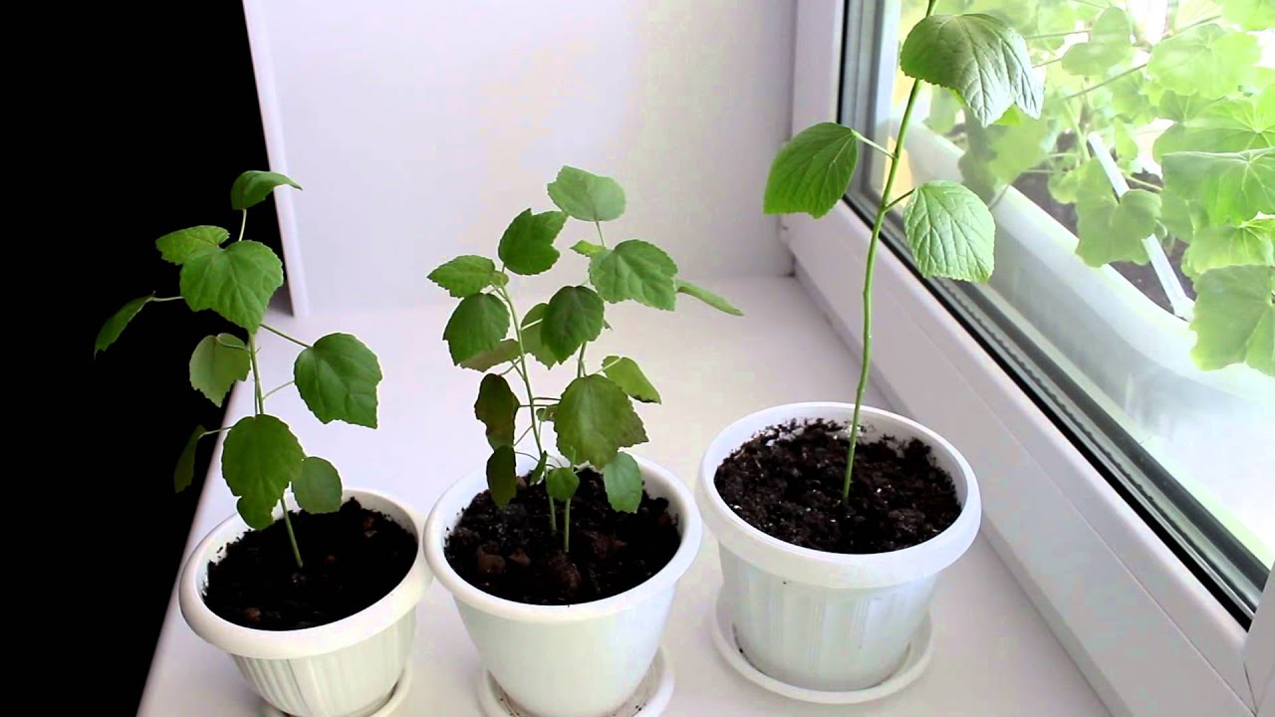

Slide 9
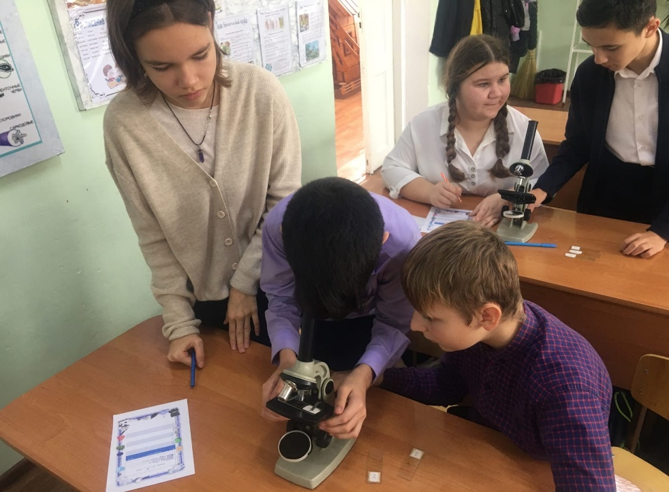
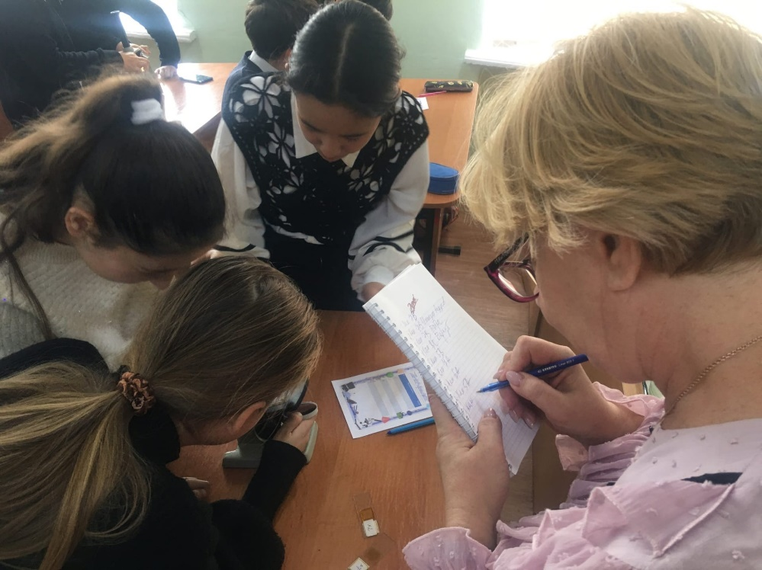

Slide 10
Формы представления результатов исследовательской работы
Отчет по экскурсии
Лабораторные работы
Проекты
Исследовательские работы учащихся
Презентация исследования личного опыта учащихся
Дневник наблюдений

Slide 11
Задания по биологии на лето
Изучить влияние рыхления или поливки на рост, развитие и урожай культурного растения;
Пронаблюдать за развитием и вредным воздействием колорадского жука на картофель;
Собрать гербарий лекарственных растений нашей местности;
Вырастить комнатное растение для кабинета биологии и т.д.

Slide 12
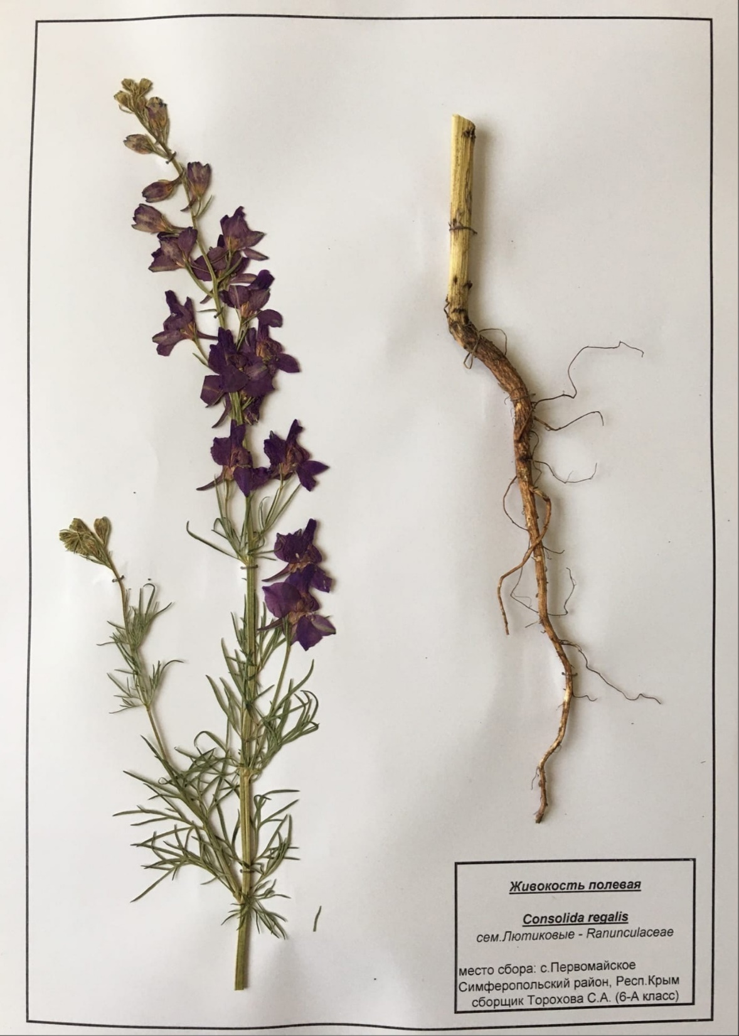

Slide 13
-устойчивый познавательный интерес учащихся к предмету;
- положительную динамику уровня обученности (учащиеся школы ежегодно выбирают биологию в качестве предмета для сдачи ОГЭ, ЕГЭ ) ;
-качественную динамику мотивации учебной деятельности. -прочные навыки проектной деятельности.
Растёт участие учащихся принимающих участие в школьных олимпиадах.
Разнообразие форм работы с учениками с использованием исследовательского метода помогает ребятам в выборе будущей профессии. Выпускники нашей школы поступают на факультеты разных вузов, где приоритетной является наука биология.

Slide 14
Спасибо за внимание!

